Slide 1
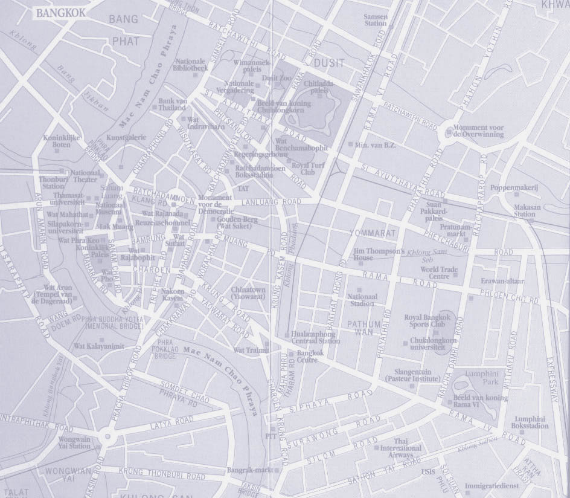

ระบบค้นหาเส้นทางอัจฉริยะในกรุงเทพฯ (Back-End)
Intelligent Bangkok Traffic Router (Back-End)
อาจารย์ที่ปรึกษา
ดร. สุรินทร์ กิตติธรกุล
สมาชิก
อัครเดช คนสมบูรณ์ 43010537
อัครพล วังพิชัย 43010538

Slide 2
ที่มาและหลักการ
ปัญหาสภาพการจราจรในเขตกรุงเทพมหานครติดขัดนั้น เป็นปัญหาใหญ่ที่เกิดขึ้นมานานแล้ว และไม่สามารถแก้ไขให้ได้ผลอย่างชัดเจนนัก ดังนั้นจึงเกิดแนวความคิดที่จะหาวิธีการแก้ปัญหานี้ โดยอาศัยเทคโนโลยีของการสื่อสารข้อมูลผ่านเครือข่ายไร้สายมาประยุกต์ใช้ ได้แก่ อุปกรณ์คอมพิวเตอร์ไร้สาย หรือโทรศัพท์มือถือ เป็นต้น ซึ่งในปัจจุบันแทบจะกล่าวได้ว่า โทรศัพท์มือถือนั้นเป็นปัจจัยที่ใหม่ที่ผู้คนขาดไม่ได้แล้ว ดังนั้นการเลือกใช้วิธีนี้จึงเป็นวิธีการที่สะดวก และสามารถใช้ได้กับผู้ใช้กลุ่มใหญ่

Slide 3
ที่มาและหลักการ
สาเหตุหลักที่ทำให้เกิดโครงงานนี้
ปัญหาของการจราจรในกรุงเทพมหานคร
อัตราการเพิ่มขึ้นของปริมาณรถยนต์ส่วนบุคคลมีแนวโน้มเพิ่มขึ้นเรื่อยๆ
ผู้ขับขี่มีความชำนาญในเส้นทางที่จำกัดเฉพาะที่ตนใช้อยู่ประจำ
จำนวนช่องทางการจราจรและทิศทางการจราจรมีการเปลี่ยนแปลงอยู่เสมอๆ

Slide 4
ที่มาและหลักการ
สาเหตุหลักที่ทำให้เกิดโครงงานนี้
คุณสมบัติของเครือข่ายสื่อสารข้อมูลด้านการจราจรใน กทม. ซึ่งยังไม่สามารถเข้าถึงผู้ใช้รถยนต์ได้อย่างทั่วถึง ทั้งนี้เนื่องจาก
การให้บริการข้อมูลโดยไม่เจาะจงเส้นทางของผู้ใดผู้หนึ่ง
การให้บริการข้อมูลในเครือข่ายอินเตอร์เน็ทผ่านสื่อที่ต้องการความเร็วสูง ยังไม่มีการให้บริการผ่านเครือข่ายไร้สายโดยเฉพาะทางโทรศัพท์มือ ถือ
ไม่มีบริการค้นหาเส้นทางให้กับผู้ขับขี่รถยนต์ซึ่งรู้เฉพาะเส้นทางที่ถนัดเพียงไม่กี่เส้นทาง

Slide 5
วัตถุประสงค์
เพื่อศึกษาการออกแบบระบบ และการนำอัลกอริทึมมาประยุกต์ในการค้นหาเส้นทางที่ดีที่สุด รวมถึงอัลกอริทึมในการกำจัดเส้นทางที่มีการวนลูป
เพื่อศึกษาการออกแบบ และการใช้งานระบบฐานข้อมูล
เพื่อสร้างระบบที่อำนวยความสะดวกในการค้นหาเส้นทางที่ดีที่สุดในกรุงเทพฯ อ้างอิงจากสภาพการจราจรในช่วงเวลานั้นๆ

Slide 6
ประโยชน์ที่คาดว่าจะได้รับ
ได้รับความรู้ ความสามารถในการเขียนโปรแกรมภาษาจาวา
ได้รับความรู้ในการออกแบบระบบฐานข้อมูล
ได้รับความรู้ในการนำอัลกอริทึมมาประยุกต์ใช้ให้ตรงกับความต้องการในการออกแบบระบบ
เป็นประโยชน์ต่อผู้ใช้ระบบที่ต้องการค้นหาเส้นทางในการเดินทางที่ไม่รู้จัก หรือค้นหาเส้นทางที่สามารถหลีกเลี่ยงสภาพการจราจรที่ติดขัดในช่วงเวลานั้นๆ

Slide 7
ขอบเขตของโครงงาน
ภาพรวมของโครงงาน
ระบบทั้งหมดถูกแบ่งออกเป็นสองส่วน คือส่วน Front-end ซึ่งเป็นส่วนแสดงผลที่ติดต่อกับผู้ใช้ และส่วน Back-end ซึ่งเป็นระบบภายในที่ใช้ในการค้นหาเส้นทาง
โครงงานในส่วน Back-end ซึ่งเป็นส่วนที่รับค่าข้อมูลจากผู้ใช้มาจากส่วน Front-end ซึ่งอาจมาจากการใช้โทรศัพท์มือถือ หรือเว็บเบราเซอร์ แล้วส่งค่าเข้าสู่โปรแกรมเพื่อทำการค้นหาเส้นทางที่ดีที่สุด และเมื่อได้เส้นทางผลลัพธ์ ก็จะส่งกลับไปยังระบบในส่วน Front-end เพื่อทำการแสดงผลแก่ผู้ใช้ต่อไป

Slide 8
ขอบเขตของโครงงาน
ขอบเขตความสามารถของระบบ
ค้นหาเส้นทางจากสถานที่ต้นทาง ไปยังสถานที่ปลายทางตามที่ผู้ใช้กำหนด
ผู้ใช้สามารถเลือกเงื่อนไขในการค้นหาเส้นทางที่ดีที่สุดในลักษณะใด กล่าวคือ ต้องการเส้นทางที่ใช้ระยะเวลาน้อยที่สุด, มีระยะทางสั้นที่สุด หรือเป็นเส้นทางที่ไม่ต้องเสียค่าธรรมเนียมในการผ่านทาง
ในระหว่างดำเนินการค้นหาเส้นทาง ระบบสามารถตัดเส้นทางที่เกิดลูปทิ้งได้
สามารถคำนวณเวลาโดยประมาณที่ใช้ในการเดินทาง, ระยะทางรวม และเงินค่าธรรมเนียมที่ต้องเสียในระหว่างที่ใช้เส้นทางผลลัพธ์

Slide 9
ขั้นตอนและรายละเอียดของการพัฒนา
1. การออกแบบตารางฐานข้อมูล
2. การนำอัลกอริทึมมาใช้ในการค้นหาเส้นทาง
3. หลักการทำงานของโปรแกรมค้นหาเส้นทาง

Slide 10
การออกแบบตารางฐานข้อมูล
ตารางข้อมูลลักษณะเฉพาะของแต่ละโหนด และความสัมพันธ์ที่เกี่ยวข้องกับโหนดข้างเคียง
เนื่องจากอัลกอริทึมที่ใช้ในการค้นหาเส้นทาง เป็นการใช้การแตกโหนดในลักษณะโครงสร้างข้อมูลแบบต้นไม้ จากรูทโหนดต่อลงไปยังโหนดในระดับถัดไปเรื่อยๆ จนกว่าจะพบโหนดปลายทาง ดังนั้นจึงจำเป็นต้องมีตารางฐานข้อมูลสำหรับเก็บรายละเอียดของโหนดข้างเคียงสำหรับทุกๆโหนดที่อยู่ภายในแผนที่

Slide 11
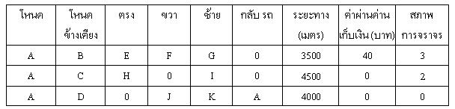
การออกแบบตารางฐานข้อมูล
ตารางข้อมูลลักษณะเฉพาะของแต่ละโหนด และความสัมพันธ์ที่เกี่ยวข้องกับโหนดข้างเคียง
ตารางข้อมูลลักษณะเฉพาะของแต่ละ node และความสัมพันธ์ที่เกี่ยวข้องกับ node ข้าง เคียง โดยแสดงค่าในส่วนของโหนด A

Slide 12
การออกแบบตารางฐานข้อมูล
การนำอัลกอริทึมมาใช้ในการค้นหาเส้นทาง
1. การนำอัลกอริทึมโครงสร้างข้อมูลแบบต้นไม้มาใช้ในการค้นหาเส้นทาง
เนื่องจากข้อมูลในตารางฐานข้อมูลลักษณะเฉพาะของแต่ละโหนด และความสัมพันธ์ที่เกี่ยวข้องกับโหนดข้างเคียงที่อยู่ติดกันนั้น เป็นการเก็บข้อมูลเฉพาะโหนดข้างเคียงที่อยู่ติดกันเท่านั้น ดังนั้นจึงใช้หลักการของแตกโหนดในลักษณะโครงสร้างข้อมูลแบบต้นไม้มาใช้ในการค้นหาเส้นทาง
โดยทำการแตกโหนดแต่ละโหนดออกไปยังโหนดข้างเคียงเรื่อยๆ จนกว่าจะได้เส้นทางที่สมบูรณ์จากโหนดต้นทาง ไปจนถึงโหนดปลายทางอย่างน้อย 3 เส้นทาง

Slide 13
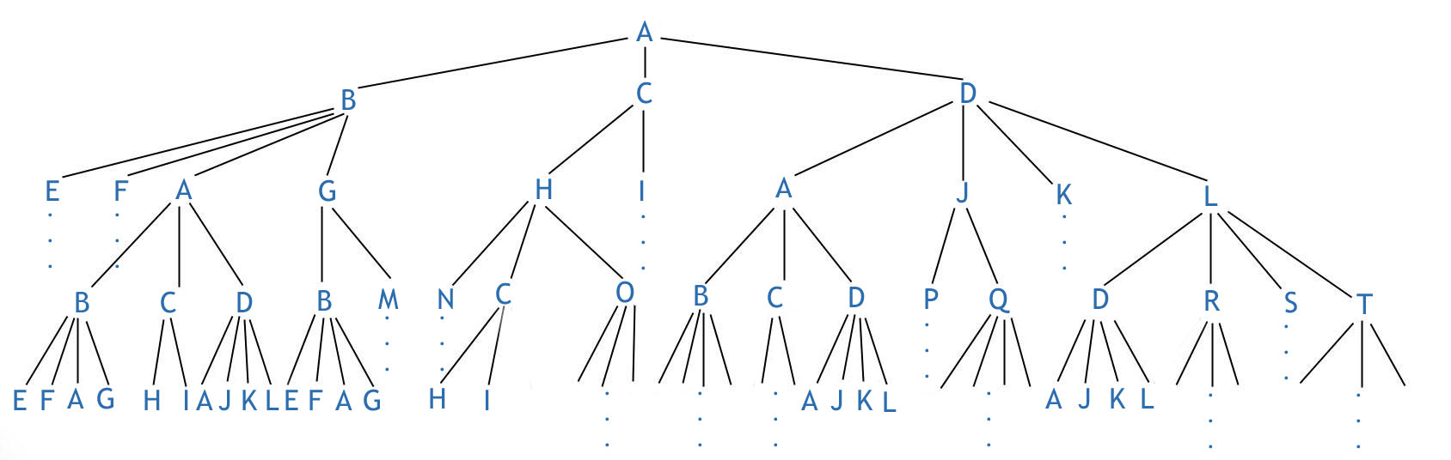
การออกแบบตารางฐานข้อมูล
การนำอัลกอริทึมมาใช้ในการค้นหาเส้นทาง
1. การนำอัลกอริทึมโครงสร้างข้อมูลแบบต้นไม้มาใช้ในการค้นหาเส้นทาง
จากรูป เป็นการแสดงการแตกโหนดในลักษณะโครงสร้างข้อมูลแบบต้นไม้ ในการค้นหาเส้นทางจากโหนดต้นทาง A ไปยังโหนดปลายทางใดๆ
อย่างไรก็ตาม จากรูปจะเห็นได้ว่า การแตกโหนดในหลายๆเส้นทาง เกิดการ วนลูปวนกลับไปมา เราจึงต้องมีอัลกอริทึมในการกำจัดเส้นทางจำพวกนี้ด้วย

Slide 14
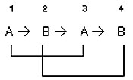
การออกแบบตารางฐานข้อมูล
การนำอัลกอริทึมมาใช้ในการค้นหาเส้นทาง
2. การตรวจสอบ และกำจัดเส้นทางที่เกิดการวนลูป
ลักษณะของลูปที่เกิดขึ้น และวิธีที่ใช้ในการกำจัดลูปเหล่านั้น มีดังนี้
2.1 ลูปในลักษณะ A – B – A – B
เมื่อแตกโหนดมาจนถึงระดับที่ 4 ให้ทำการตรวจสอบเส้นทางแต่ละเส้นทาง นับตั้ง แต่รูทโหนดไปจนถึงโหนดที่อยู่ในระดับที่ 4 ว่ามีลักษณะดังนี้หรือไม่
เมื่อเกิดเหตุการณ์ในลักษณะนี้ขึ้น ก็ให้ยกเลิกการแตกโหนดสุดท้ายของเส้นทางนี้

Slide 15
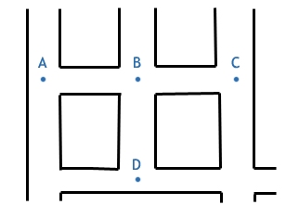
การออกแบบตารางฐานข้อมูล
การนำอัลกอริทึมมาใช้ในการค้นหาเส้นทาง
2. การตรวจสอบ และกำจัดเส้นทางที่เกิดการวนลูป
2.2 ลูปในลักษณะ A – B – C – B – D
ในการแตกโหนดตั้งแต่ระดับที่ 4 เป็นต้นไป เมื่อเกิดเส้นทางในลักษณะนี้ขึ้น ต้องนำมาพิจารณาต่อไปว่า รถสามารถวิ่งจากโหนด A → B → D ได้หรือไม่
วิ่งได้: กำจัดเส้นทาง A → B → C → B → D ทิ้ง
ไม่สามารถวิ่งได้: เก็บเส้นทาง A → B → C → B → D ไว้ ทำการแตกโหนดต่อ

Slide 16
การออกแบบตารางฐานข้อมูล
การนำอัลกอริทึมมาใช้ในการค้นหาเส้นทาง
2. การตรวจสอบ และกำจัดเส้นทางที่เกิดการวนลูป
2.3 ลูปในลักษณะ A – B – C – B – A
ในการแตกโหนดตั้งแต่ระดับที่ 5 เป็นต้นไป เมื่อเส้นทางใดมีลักษณะ A → B → C → B → A ต้องนำมาพิจารณาต่อว่า รถสามารถวิ่งจากโหนด A → B → A ได้หรือไม่
วิ่งได้: กำจัดเส้นทาง A → B → C → B → A ทิ้ง
ไม่สามารถวิ่งได้: เก็บเส้นทาง A → B → C → B → A ไว้ทำการแตกโหนดต่อ

Slide 17
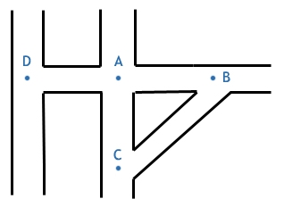
การออกแบบตารางฐานข้อมูล
การนำอัลกอริทึมมาใช้ในการค้นหาเส้นทาง
2. การตรวจสอบ และกำจัดเส้นทางที่เกิดการวนลูป
2.4 ลูปในลักษณะ A – B – C – A – D
เมื่อเกิดเส้นทางในลักษณะ A → B → C → A → D ขึ้นในโหนด 5 ระดับแรก (A เป็นโหนดต้นทาง และทำการแตกโหนดต่อมาจนถึงโหนด D ในระดับที่ 5) ให้ตัดเส้นทางนี้ทิ้งทันที
อย่างไรก็ตาม ถ้าเส้นทางในลักษณะนี้ ไม่ได้เกิดขึ้นในโหนด 5 ระดับแรก จะยังไม่สามารถตัดเส้นทางนี้ทิ้งไปได้ ต้องพิจารณาต่อดังข้อ 2.5

Slide 18
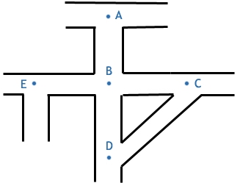
การออกแบบตารางฐานข้อมูล
การนำอัลกอริทึมมาใช้ในการค้นหาเส้นทาง
2. การตรวจสอบ และกำจัดเส้นทางที่เกิดการวนลูป
2.5 ลูปในลักษณะ A – B – C – D – B – E
ในการแตกโหนดตั้งแต่ระดับที่ 6 เป็นต้นไป เมื่อเกิดเส้นทางในลักษณะ A → B → C → D → B → E ขึ้น ให้นำมาพิจารณาต่อว่า รถสามารถวิ่งจากโหนด A → B → E ได้หรือไม่
วิ่งได้: กำจัดเส้นทาง A → B → C → D → B → E ทิ้ง
ไม่สามารถวิ่งได้: เก็บเส้นทาง A → B → C → D → B → E ไว้ทำการแตกโหนดต่อ

Slide 19
การออกแบบตารางฐานข้อมูล
การนำอัลกอริทึมมาใช้ในการค้นหาเส้นทาง
2. การตรวจสอบ และกำจัดเส้นทางที่เกิดการวนลูป
2.6 ลูปในลักษณะ A – B – A
ในการแตกโหนดเฉพาะใน 3 ระดับแรก ถ้าพบเส้นทางที่มีลักษณะ A → B → A ให้หยุดทำการแตกโหนดนั้นต่อทันที เนื่องจากเป็นเส้นทางที่เกิดการวนลูป

Slide 20
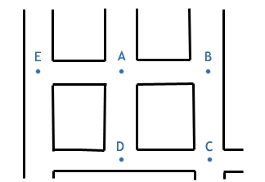
การออกแบบตารางฐานข้อมูล
การนำอัลกอริทึมมาใช้ในการค้นหาเส้นทาง
2. การตรวจสอบ และกำจัดเส้นทางที่เกิดการวนลูป
2.7 ลูปในลักษณะ A – B – C – D – A – E
ในการแตกโหนดตั้งแต่ระดับที่ 6 เป็นต้นไป เมื่อเกิดเส้นทางในลักษณะ A → B → C → D → A → E ขึ้น ให้ตัดเส้นทางนี้ทิ้งทันที เนื่องจากเป็นเส้นทางที่เกิดการวนลูป

Slide 21
การออกแบบตารางฐานข้อมูล
การนำอัลกอริทึมมาใช้ในการค้นหาเส้นทาง
3. หลักการทำงานของโปรแกรมค้นหาเส้นทาง
รับค่าโหนดต้นทาง (สมมติให้เป็นโหนด A) และโหนดปลายทางที่ผู้ใช้ป้อนเข้ามาจากฝั่ง Front-end
นำโหนด A มาหาโหนดข้างเคียงของมันทั้งหมด เพื่อทำการแตกโหนดครั้งแรก
เมื่อได้โหนดข้างเคียงของโหนด A แล้ว โดยสมมติให้เป็นโหนด B, C และ D ก็จะนำโหนดข้างเคียงนี้มาต่อกับโหนด A เกิดเป็นเส้นทางจำนวน 3 เส้นทาง คือ A – B, A – C และ A – D
ทำการแตกโหนดต่อในระดับถัดไป โดยนำเอาโหนดในระดับล่างสุดของแต่ละเส้นทาง ซึ่งในที่นี้คือโหนด B, C และ D ไปหาค่าโหนดข้างเคียงของแต่ละโหนด

Slide 22
การออกแบบตารางฐานข้อมูล
การนำอัลกอริทึมมาใช้ในการค้นหาเส้นทาง
3. หลักการทำงานของโปรแกรมค้นหาเส้นทาง
เมื่อทำการแตกโหนดไปจนถึงระดับที่ 3 ของเส้นทาง เช่น A – B – E เป็นต้น ก็ต้องเริ่มทำการตรวจสอบว่ามีเส้นทางใดบ้างที่เกิดการวนลูป
หลังจากนั้น เมื่อทำการแตกโหนดต่อไปในระดับที่ 4, 5 และ 6 ก็ต้องทำการตรวจสอบว่ามีเส้นทางใดบ้างที่เกิดการวนลูป ตามลักษณะที่กล่าวมาแล้ว
สำหรับเส้นทางที่ไม่เกิดการวนลูป ก็จะถูกทำการแตกโหนดในระดับล่างสุดต่อไปเรื่อยๆ จนกว่าจะพบเส้นทางที่สมบูรณ์จากโหนดต้นทาง ไปจนถึงโหนดปลายทาง เป็นจำนวน 3 เส้นทาง หรือเส้นทางที่เกิดจากการแตกโหนด ถูกตัดทิ้งจนหมดจากกระบวนการตรวจสอบเส้นทางที่เกิดลูป

Slide 23
การออกแบบตารางฐานข้อมูล
การนำอัลกอริทึมมาใช้ในการค้นหาเส้นทาง
3. หลักการทำงานของโปรแกรมค้นหาเส้นทาง
นำเส้นทางจากโหนดต้นทางไปยังโหนดปลายทางที่ได้ มาตรวจสอบเพื่อหาเส้นทางที่ดีที่สุดเพียงเส้นทางเดียว
เส้นทางที่ดีที่สุดจะขึ้นอยู่กับความต้องการของผู้ใช้ ว่าต้องการเส้นทางที่ดีที่สุดในด้านใด
- การใช้เวลาน้อยที่สุดในการเดินทาง
- เส้นทางที่มีระยะทางสั้นที่สุด
- เส้นทางที่ไม่เสียค่าใช้จ่าย หรือเสียค่าใช้จ่ายน้อยที่สุดในการเดินทาง

Slide 24
การออกแบบตารางฐานข้อมูล
การนำอัลกอริทึมมาใช้ในการค้นหาเส้นทาง
3. หลักการทำงานของโปรแกรมค้นหาเส้นทาง
เมื่อทำการเปรียบเทียบ และได้เส้นทางที่ดีที่สุดออกมาแล้ว โปรแกรมจะส่งค่าสตริงของเส้นทางที่ดีที่สุดตามเงื่อนไของผู้ใช้, ระยะเวลาที่ใช้ในเส้นทางนี้โดยประมาณ, ค่าใช้จ่าที่ต้องใช้ และระยะทางรวมตั้งแต่โหนต้นทาง ไปจนถึงโหนดปลายทาง กลับไปยังส่วน Front-end เพื่อทำการแสดงผลต่อไป

Slide 25
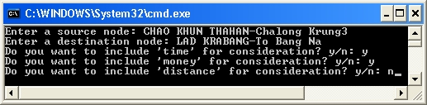
การทดสอบการใช้งานโปรแกรม
ในการทดสอบจะใช้ JDK ของ Sun ในการคอมไพล์โปรแกรมภาษาจาวา โดยมีการติดต่อกับฐานข้อมูลที่ใช้ MySQL
หลังจากทำการ execute ไฟล์ routing.class โปรแกรมก็จะเริ่มทำงานโดยให้ใส่ค่าโหนดต้นทาง, โหนดปลายทาง รวมถึงการเลือกเงื่อนไขในการค้นหาเส้นทางที่ดีที่สุด ซึ่งได้แก่เงื่อนไขในด้าน ระเวลาที่ดีที่สุด, ระยะทางสั้นที่สุด และเสียค่าใช้จ่ายน้อยที่สุด ลักษณะดังรูป

Slide 26
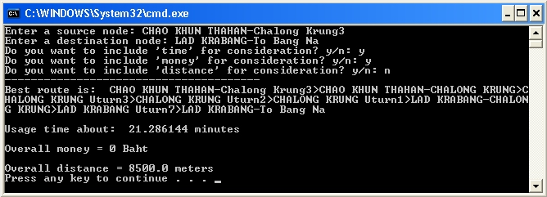
การทดสอบการใช้งานโปรแกรม
ในรูป เป็นผลลัพธ์ในการค้นหาเส้นทางที่ดีที่สุด จากโหนด CHAO KHUN THAHAN-Chalong Krung3 ไปยังโหนด LAD KRABANG-To Bang Na ในกรณีที่ผู้ใช้เลือกเงื่อนไขด้านเวลา และค่าใช้จ่าย

Slide 27
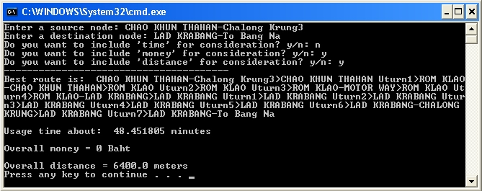
การทดสอบการใช้งานโปรแกรม
ในรูป เป็นผลลัพธ์ในการค้นหาเส้นทางที่ดีที่สุด จากโหนดต้นทาง และโหนดปลายทางเดิม แต่เป็นในกรณีที่ผู้ใช้เลือกเงื่อนไขด้านค่าใช้จ่าย และระยะทาง โดยไม่สนใจเวลาที่ใช้ในการเดินทาง จะได้เส้นทางที่ดีที่สุดออกมาเป็นเส้นทางผลลัพธ์ที่แตกต่างจากกรณีแรก

Slide 28
วิเคราะห์ และสรุปผลโครงงาน
ผลการทดสอบในการใช้โปรแกรมเพื่อค้นหาเส้นทาง โดยนำอัลกอริทึมในลักษณะโครงสร้างข้อมูลแบบต้นไม้มาใช้ในกระบวนการค้นหาเส้นทาง รวมทั้งใช้อัลกอริทึมในการกำจัดเส้นทางที่เกิดการวนลูป เป็นไปตามวัตถุประสงค์ที่ตั้งไว้ กล่าวคือ โปรแกรมสามารถค้นหาเส้นทางที่ดีที่สุด ตามเงื่อนไขของผู้ใช้ระบบแต่ละรายได้เป็นอย่างดี
ถ้านำระบบนี้ไปเปิดให้ใช้งานจริงทั่วไป ก็น่าจะเป็นระบบที่ช่วยลดปัญหาจราจรในกรุงเทพมหานครได้เป็นอย่างดี เพราะระบบจะสามารถเข้าถึงผู้ใช้งานได้อย่างทั่วถึงมากกว่าระบบที่มีอยู่ทั่วไปในปัจจุบัน ทั้งนี้เนื่องจากผู้ที่กำลังขับรถอยู่ตามท้องถนน สามารถเข้ามาใช้ระบบนี้ได้ทันทีผ่านทางระบบโทรศัพท์มือถือ โดยไม่จำเป็นต้องฟังรายงานสภาพการจราจรผ่านทางวิทยุ หรือใช้อุปกรณ์คอมพิวเตอร์ระบบไร้สายแต่อย่างใด

